Slide 1


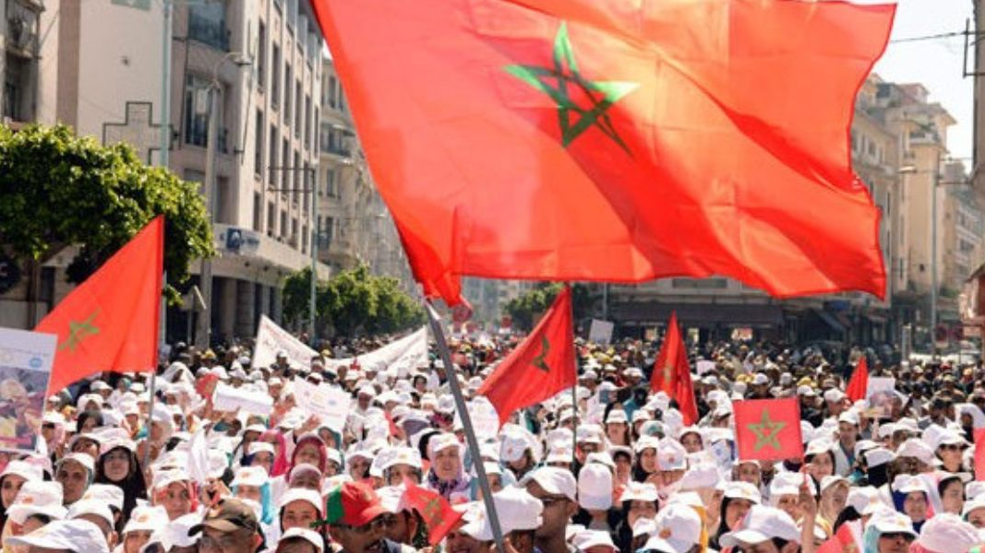
Le droit de grève
Université Sultan Moulay Slimane
Ecole Supérieure de Technologie Béni-Mellal
Réalisé par: Demandé par: M. Khadim
Dakouk Asmae Filière: Agro-Industrie
Année universitaire: 2021/2022

Slide 2

Plan:
Introduction
Définition de la grève
Types de grève
Procédure
Grève licite
Effets de grève sur les salariés
Cas de grève au Maroc
conclusion

Slide 3
introduction

Slide 4
II. Définition de la grève:
Arrêt total collectif et concerté du travail décidé par un groupement ou une collectivité de travailleurs pour faire aboutir des revendications professionnelles et directes de cet ensemble de salariés et s'exerçant en dehors des lieux de travail.

Slide 5
III. Types de grève:
La grève tournante:
Dans laquelle les divers services d'une même entreprise interrompent le travail à tour de rôle.

Slide 6
III. Types de grève:
2. La grève surprise:
Elle est tantôt comme une simple manifestation du mécontentement, tantôt un moyen pour désorganiser la production.
Elle peut être qualifiée de grève de débrayage (grève de courte durée)

Slide 7
III. Types de grève:
3. La grève perlée:
Elle ne comporte pas d'interruption totale du travail
mais, l'accomplissement de celui-ci se fait au ralenti ou dans des mauvaises conditions techniques.

Slide 8
III. Types de grève:
4. La grève avec occupation des usines( grève sur le tas):
C'est là où les grévistes se maintiennent au lieu de travail.

Slide 9
III. Types de grève:
5. La grève thrombose:
Elle se manifeste par un arrêt de travail dans un atelier entraînant l'immobilisation de l'usine.

Slide 10
III. Types de grève:
6. La grève de protestation:
Elle se fait en dehors de l'usine.

Slide 11
Récapitulatif:
Grève tournante
Grève surprise
Grève perlée
Grève thrombose
Grève de protestation
Grève avec occupation des usine

Slide 12
IV. Procédure:
La grève ne peut être décidée que par la majorité des deux tiers de l'ensemble des salariés de l'établissement ou de l'entreprise, et non par leurs seuls représentants (délégués du personnel ou délégués syndicaux).

Slide 13
IV. Procédure:
Le vote:
Il doit se dérouler sous le contrôle de l'agent de l'inspection du travail qui est chargé de recueillir tous les justificatifs attestant du résultats du scrutin.

Slide 14
IV. Procédure:
Au niveau national ou régional:
La grève ne peut être décidée que par un syndicat représentatif à l'échelon national.
Ce qui implique qu'il s'agira généralement d'une des centrales syndicales participant au dialogue social.

Slide 15
IV. Procédure:
Après la prise de décision:
La décision doit être notifiée à l'employeur ou aux employeurs concernés, par lettre recommandée, avec accusé de réception, avec un préavis d'au moins 10 jours ouvrables.

Slide 16
IV. Procédure:
La décision doit notamment préciser:
Les motifs et l'objet du recours à la grève
La durée de la grève
Les éléments d'identification des membres du comité de grève
Une copie de cette décision doit également être adressée au moins dix jours avant le début de la grève, à la délégation préfectorale ou provinciale, chargée du travail ainsi qu'à l'autorité locale.

Slide 17
IV. Procédure:
Le comité de grève:
Il doit être désigné par les travailleurs du lieu de travail affecté par le conflit
Ses tâches principales:
Garantir la prestation des services indispensables pour la sécurité des personnes
Le maintien des locaux et des machines
Toute autre prestation nécessaire pour la reprise ultérieure du travail

Slide 18
A RETENIR:
Le chef d'entreprise est en droit de sous-traiter tout ou partie de son activité par une autre entreprise.

Slide 19
V. Grèves licites:
Seront admises comme licites pour le déclenchement d'une grève, ses seules revendications professionnelles portant sur:
La demande d'augmentation des salaires
Les conditions du travail dans les cas où l'employeur est en infraction avec les dispositions du code du travail
La défense des droits collectifs prévus par le législateur social et les conventions collectives.
La défense d'emploi

Slide 20
VI. Effets de grève sur les salariés:
Le mouvement de grève suspend le contrat de travail. Ainsi, le salarié ne vient pas travailler et l’employeur n’est pas tenu de payer le salarié. De même, l’employé ne peut être sanctionné s’il est gréviste,
sauf cas particuliers.
L'article L2511-1 du Code du travail accorde une protection particulière aux salariés grévistes.
Ainsi, on ne pourra pas licencier un salarié gréviste, sauf faute lourde, ni le sanctionner avec des mesures discriminatoires en matière de salaires ou d’évolutions de carrière.

Slide 21
VI. Effets de grève sur les salariés:
De même, la retenue de salaire doit être proportionnée à la durée de la grève.
Quand bien même un salarié gréviste a le droit de faire grève, il n’a pas le droit d’empêcher un salarié non-gréviste de travailler.
Ce cas rends possible le licenciement d’un salarié gréviste pour faute lourde, mais l’employeur sera tenu d’apporter la preuve de la participation active du salarié à l’entrave.

Slide 22
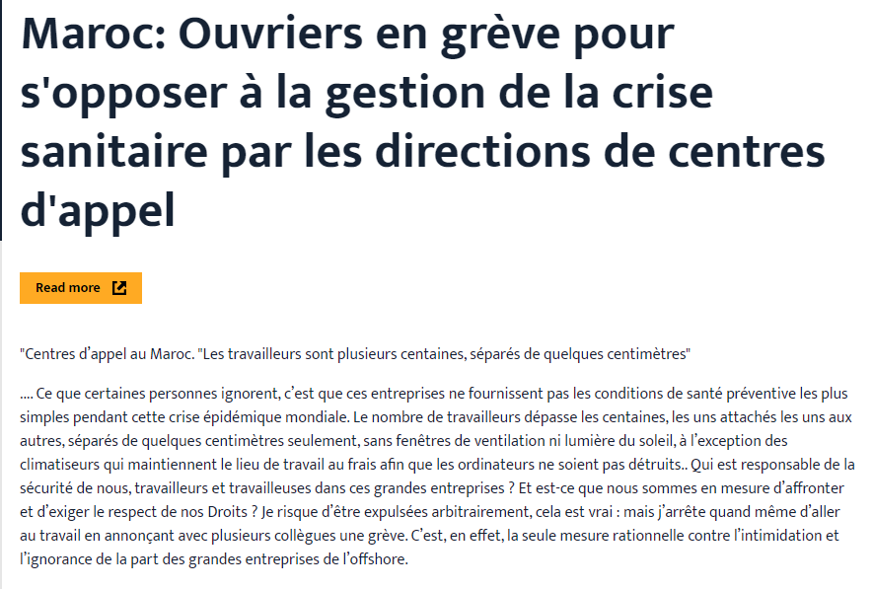
VII.Cas de grève au Maroc:

Slide 23
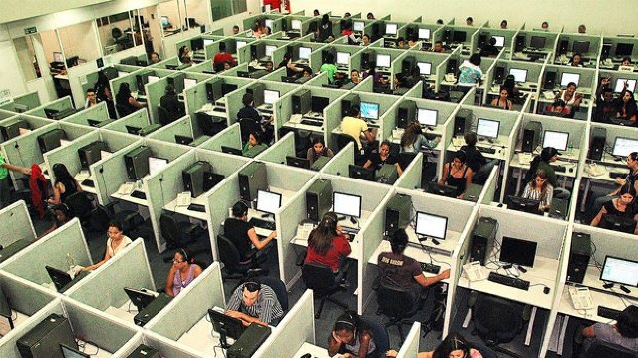

Slide 24
VIII. Conclusion:
L'article 29 de la constitution marocaine garantit le droit de grève mais le gouvernement essaie maintenant de restreindre par la loi, les modalités de son exercice. Pour les syndicats marocains, ce projet ferait de ce droit humain universel un instrument d'oppression dirigé directement contre les protestataires et les syndicalistes.

Slide 25

Merci pour votre attention

